Slide 1





LỊCH SỬ & ĐỊA LÍ
TRUNG DU VÀ MIỀN NÚI PHÍA BẮC
ÔN TẬP GIỮA HỌC KÌ I

Slide 2
YÊU CẦU CẦN ĐẠT
- Hệ thống được những đặc điểm về tự nhiên, con người và những nét lịch sử - văn hóa của con người dân địa phương em.
- Hệ thống được những đặc điểm về tự nhiên, con người và những nét lịch sử - văn hóa của vùng Trung du và miền núi phía Bắc.

Slide 3


Slide 4
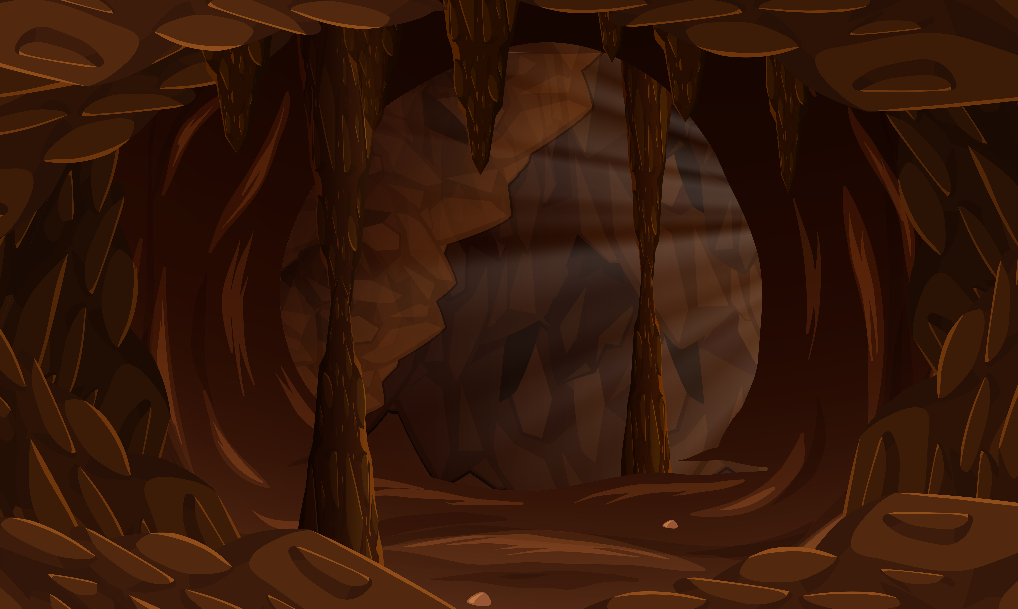
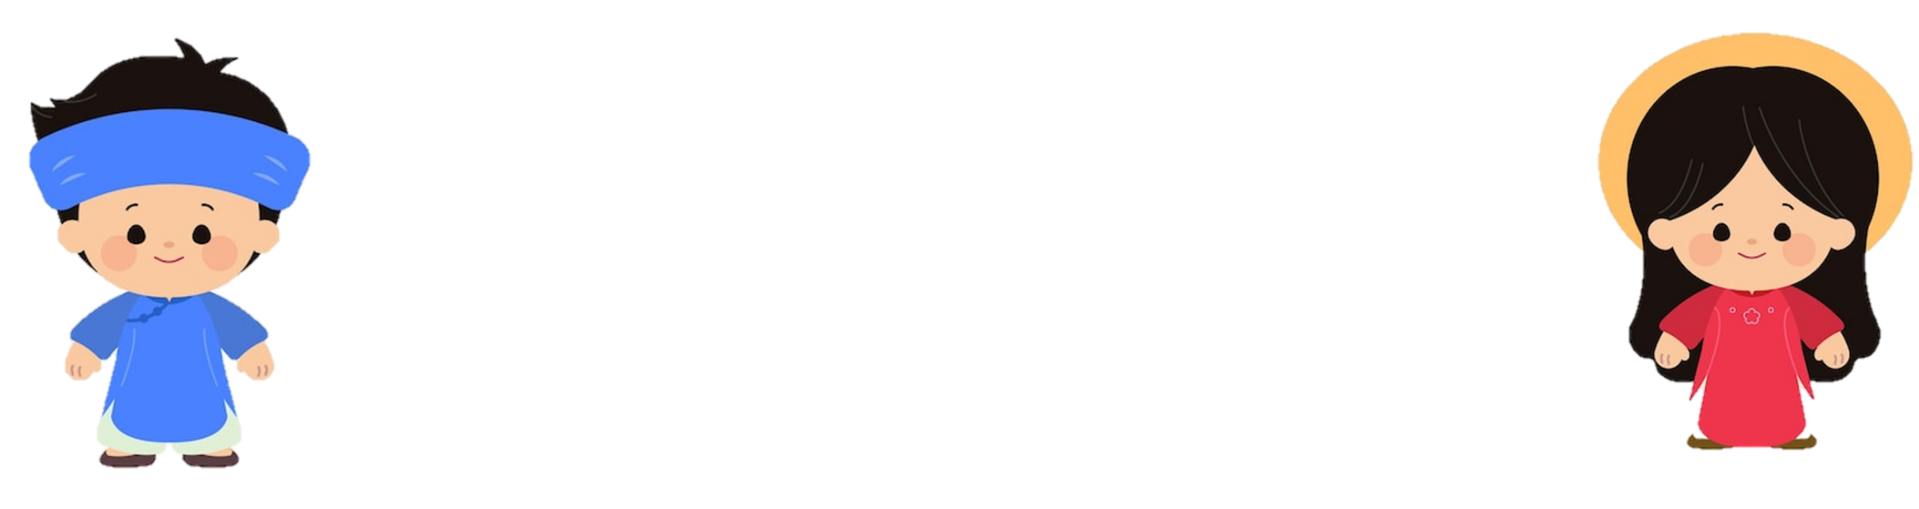
+ Mô tả một số nét chính về tự nhiên của địa phương mình đang sinh sống.

Slide 5

+ Chỉ trên bản đồ vị trí của địa phương mình trên bản đồ?

Slide 6


Slide 7
Hoạt động 1: Hệ thống được những đặc điểm về tự nhiên, con người và những nét lịch sử - văn hóa của con người ở địa phương em.

Slide 8
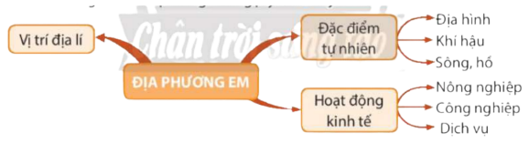

Slide 9
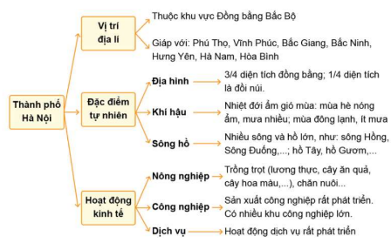

Slide 10
Hoạt động 2: Hệ thống được những đặc điểm về tự nhiên, con người và những nét lịch sử - văn hóa của con người Trung du và miền núi phía Bắc.

Slide 11
+ Xác định vị trí một số địa danh: Dãy núi Hoàng Liên Sơn, đỉnh núi Phan – Xipăng, cao nguyên Mộc Châu, cao nguyên Đồng Văn, núi Tây Côn Linh.

Slide 12
+ Nêu tên các quốc gia, vịnh biển, các vùng tiếp giáp với Trung du và miền núi phía Bắc.

Slide 13
+ Em hãy mô tả về một lễ hội văn hoá của các dân tộc ở vùng Trung du và miền núi phía Bắc theo các gợi ý: tên lễ hội, thời gian, hoạt động chính, ý nghĩa.

Slide 14


Slide 15



Slide 16



Slide 17
Xác định được vị trí của khu di tích Đền Hùng trên bản đồ, lược đồ. Kể lại một số truyền thuyết có liên quan đến Hùng Vương.

Slide 18

DẶN DÒ
Tìm tòi, về khu di tích Đền Hùng và có trách nhiệm tự hào, phát huy, giữ gìn truyền thống dân tộc “uống nước nhớ nguồn” qua lễ giỗ Tổ Hùng Vương.

Slide 19


Slide 20
GHI VỞ
1. Hệ thống được những đặc điểm về tự nhiên, con người và những nét lịch sử - văn hóa của con người ở địa phương em.
2. Hệ thống được những đặc điểm về tự nhiên, con người và những nét lịch sử - văn hóa của con người Trung du và miền núi phía Bắc.

